Slide 1
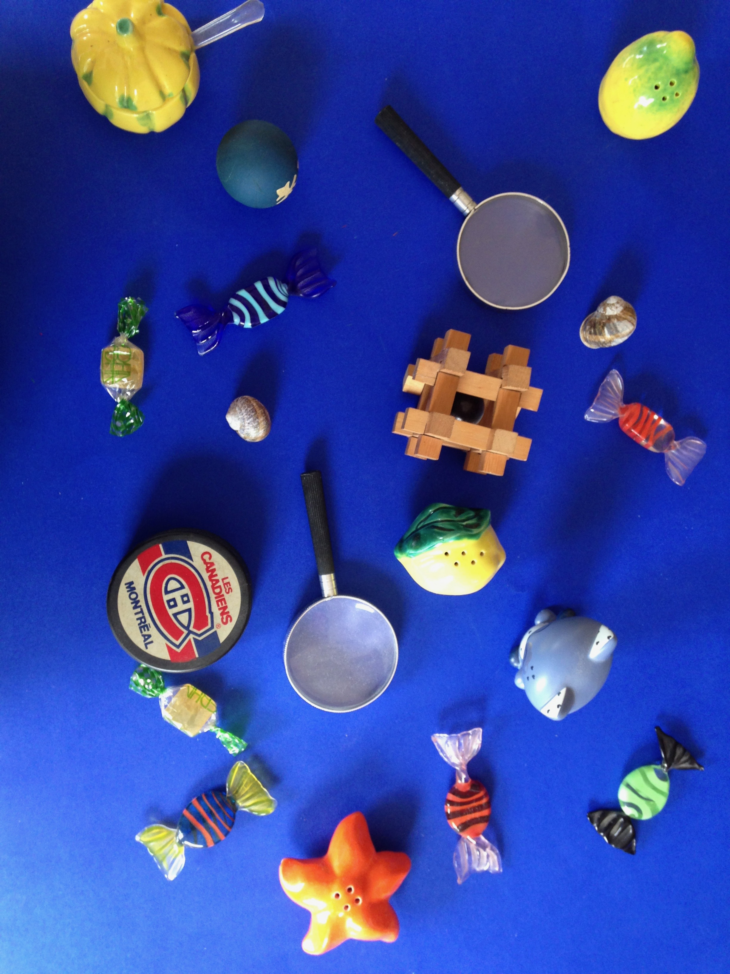
L’œil de POP ! Jeu d’observation
A vous de trouver les deux escargots cachés parmi les différents objets

Slide 2
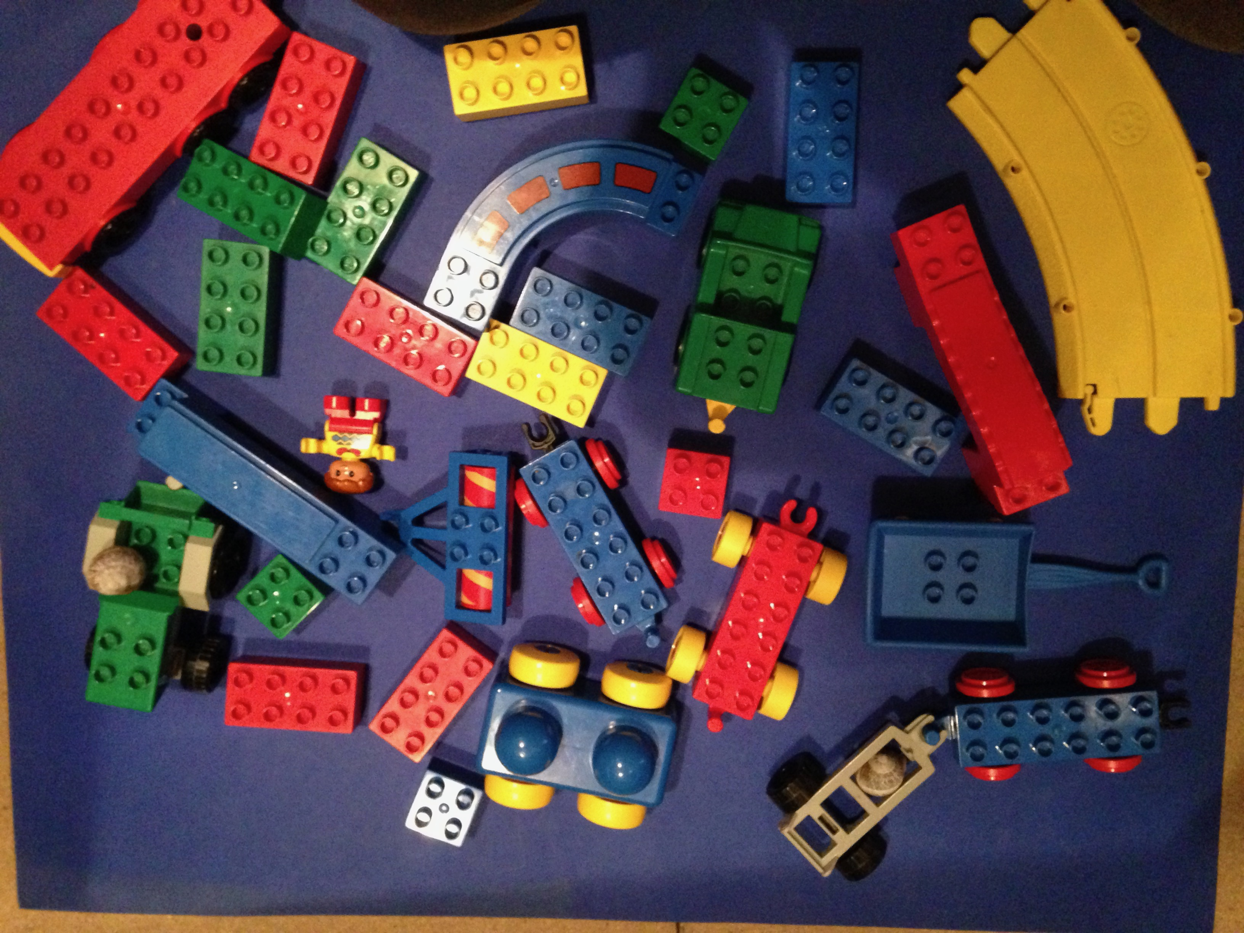

Slide 3
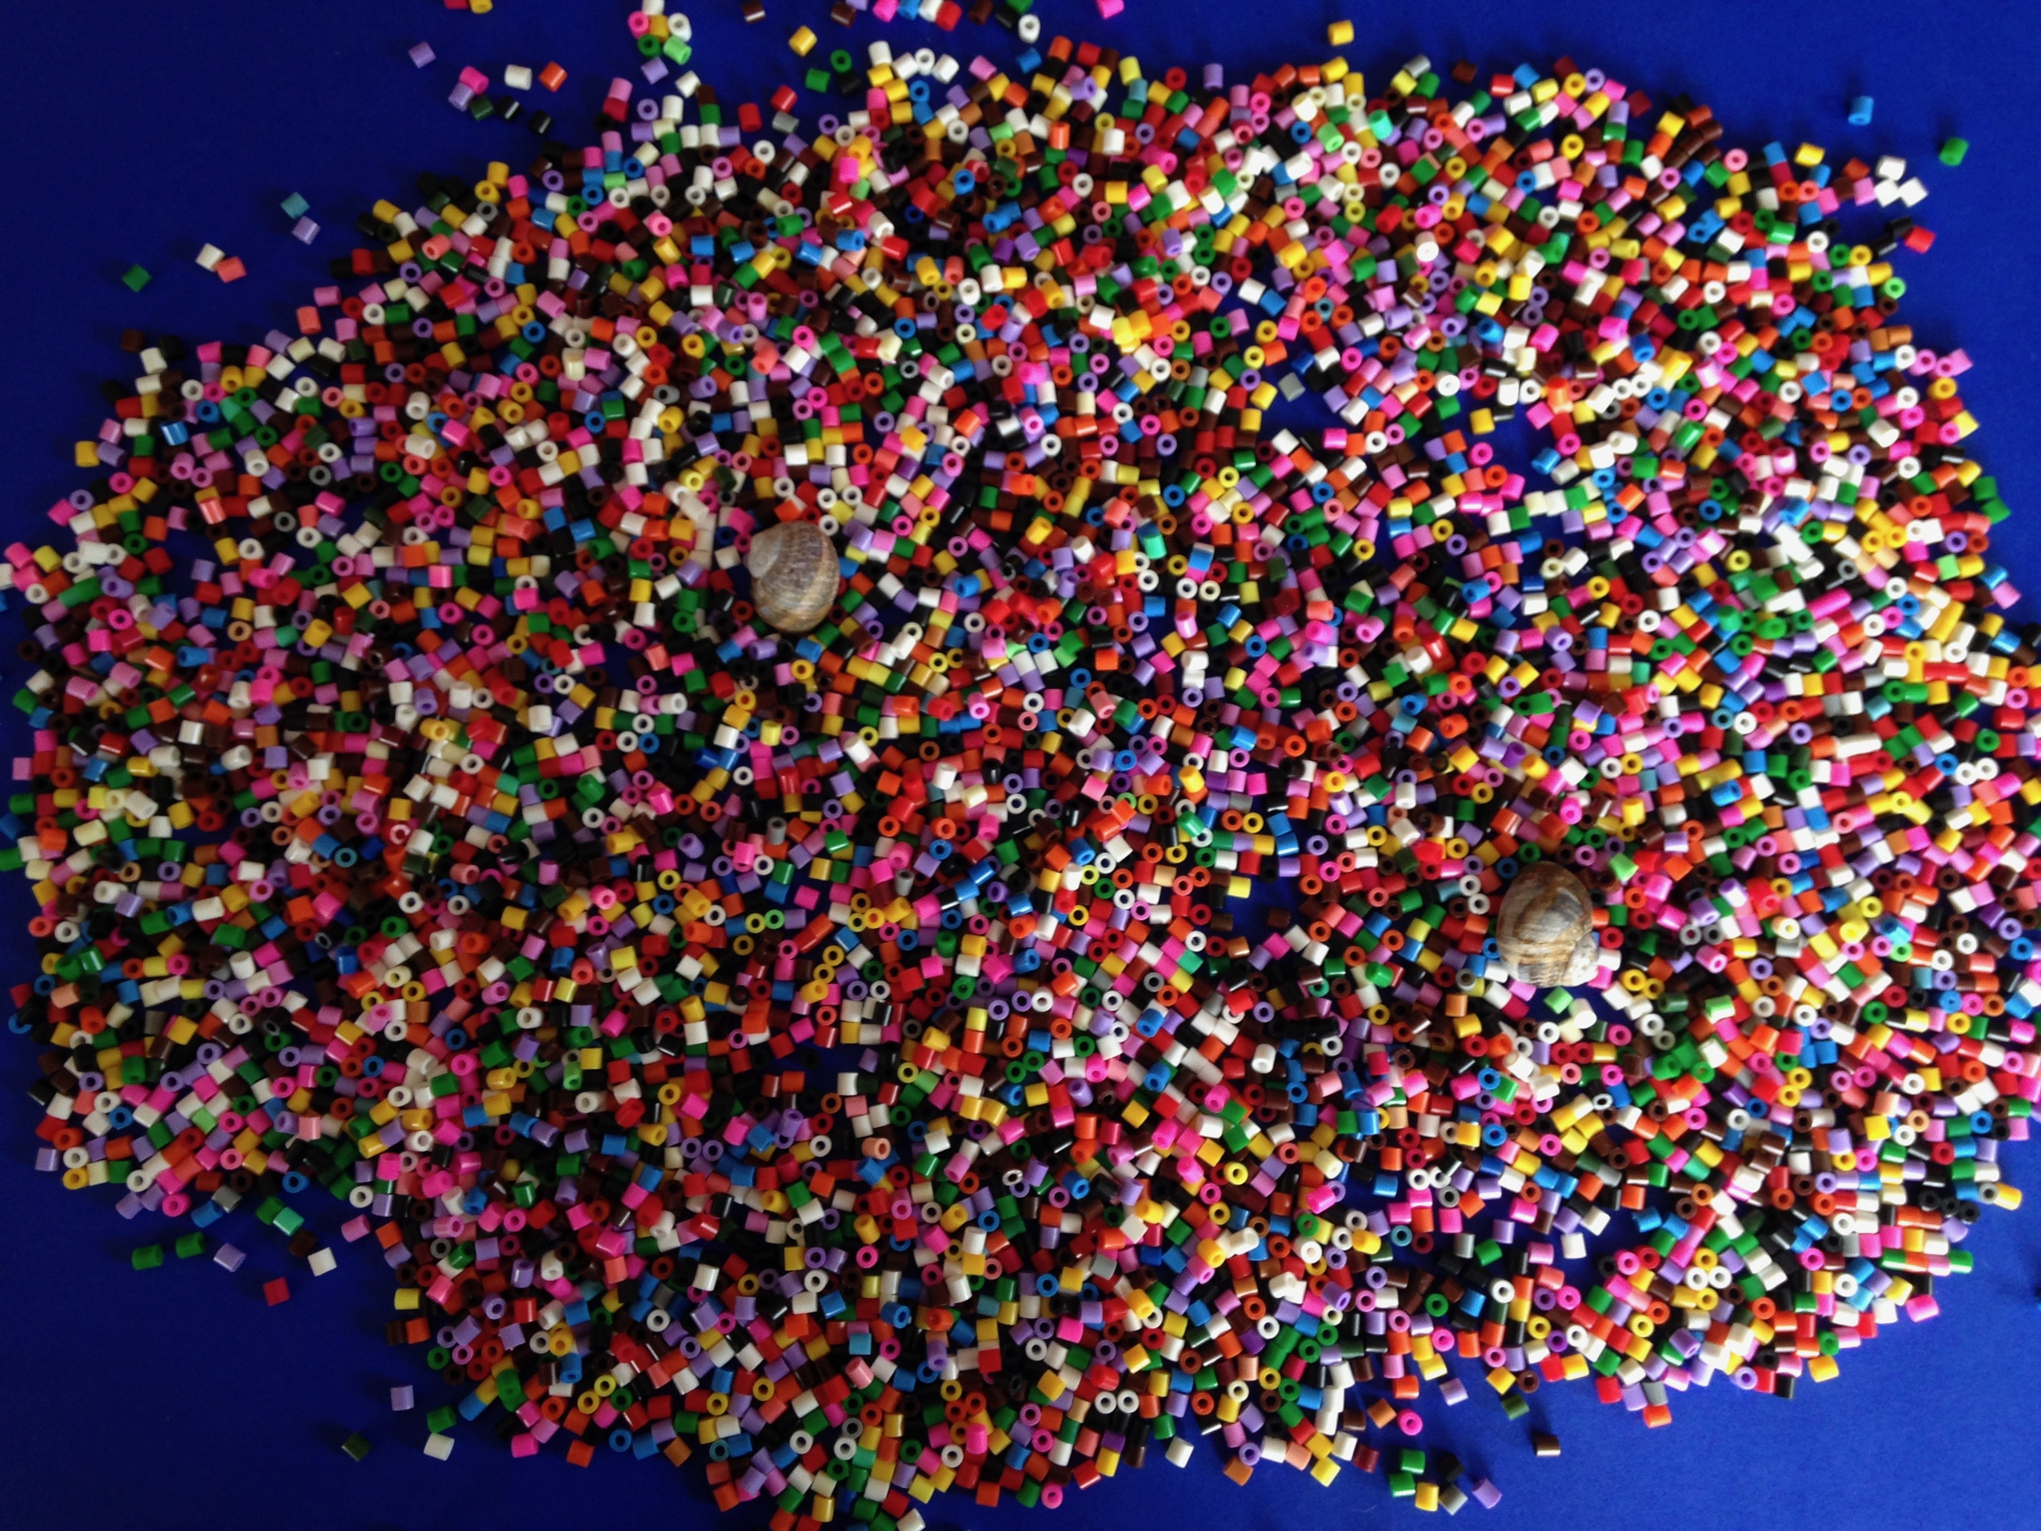

Slide 4
